Slide 1
Отделка изделия из тонколистового металла, проволоки, пластмассы

Slide 2
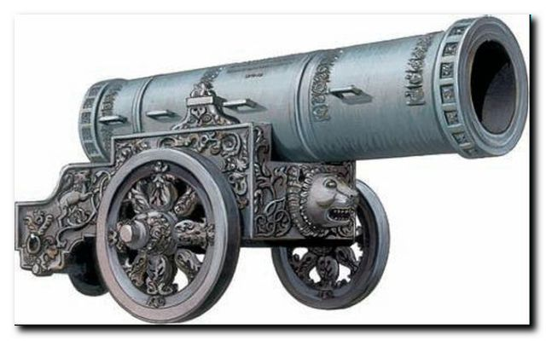
Мы уже знаем
Металлы, сплавы, искусственные материалы
Виды и свойства материалов
Технология изготовления изделий из тонколистового металла, проволоки и искусственных материалов
Что ещё нужно сделать с изделием?

Slide 3
Тема урока: отделка изделия из тонколистового металла, проволоки, пластмассы
Отделка – завершающая технологическая операция в изготовлении изделия
Отделка – технологическая операция для придания изделию законченного внешнего вида и защиты его от окружающей среды

Slide 4
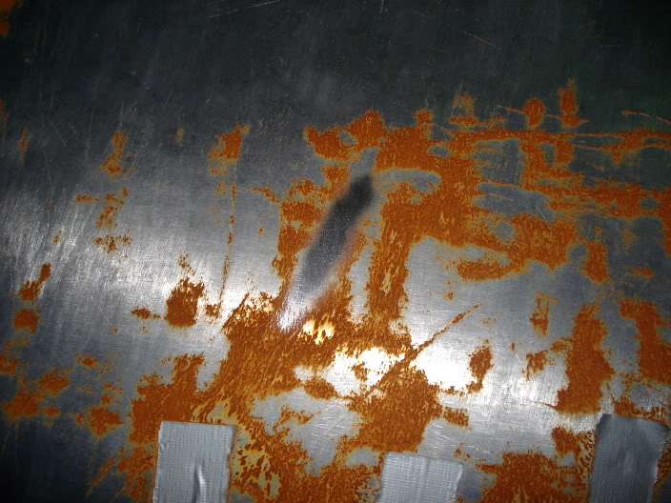
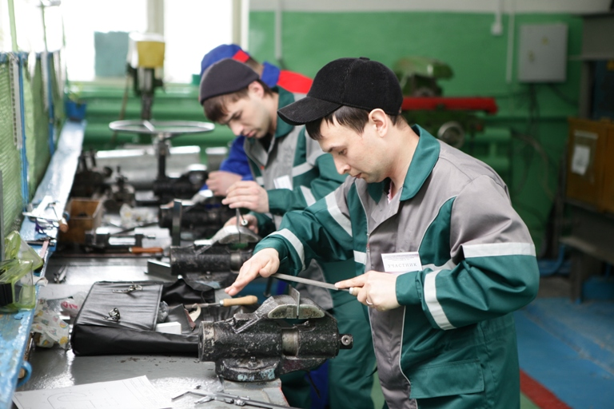
Подготовка поверхности изделия
Удаление ржавчины, заусенец, острых кромок

Slide 5
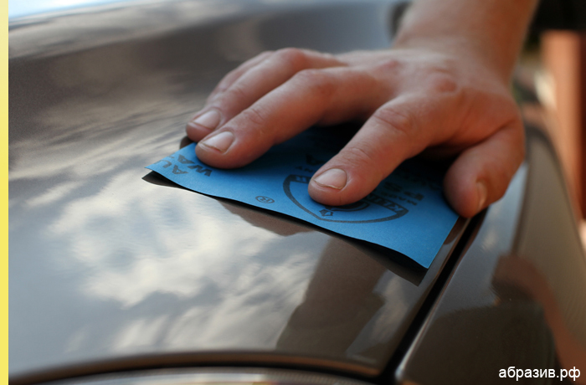
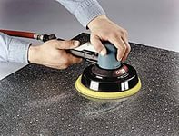
Шлифование поверхностей
Вручную
С помощью приспособлений

Slide 6
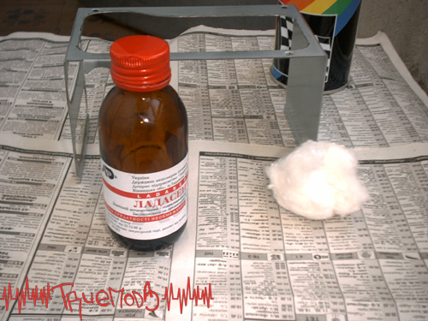
Обезжиривание поверхности
Поверхности изделия обезжиривают специальными растворами

Slide 7
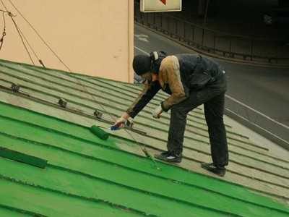
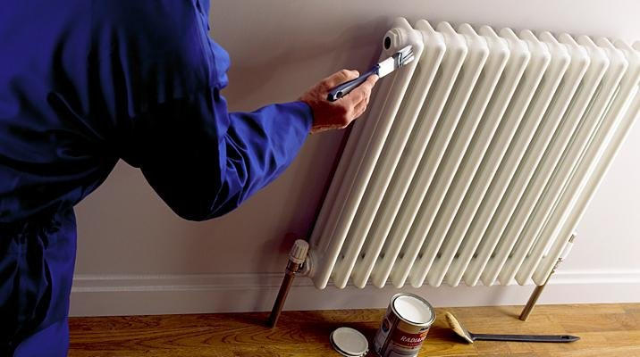
Окрашивание изделий вручную
Валиком
Кистью

Slide 8
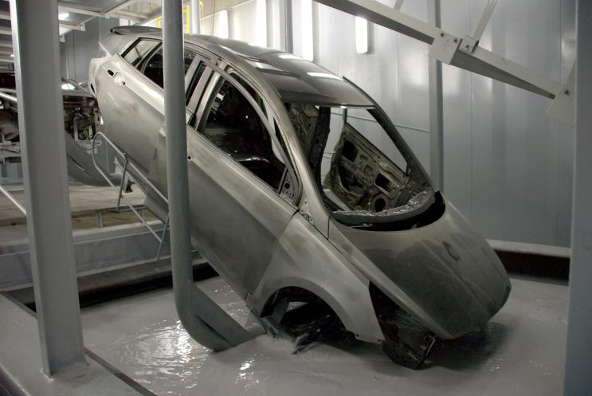
Окрашивание погружением

Slide 9
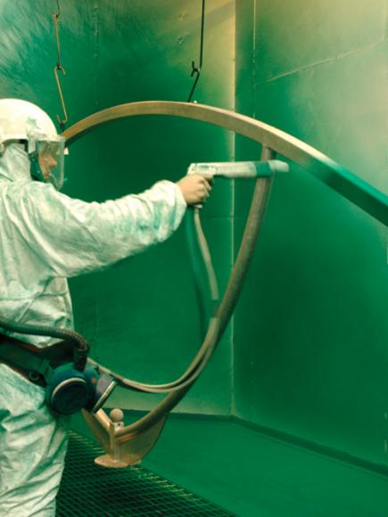
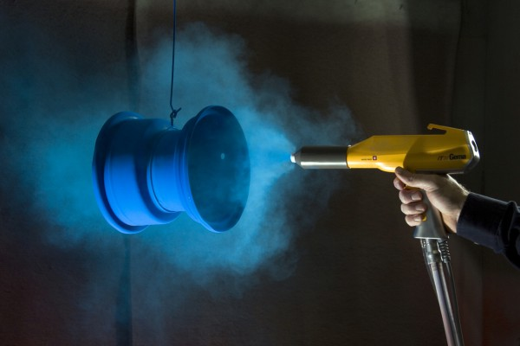
Окрашивание краскопультом

Slide 10
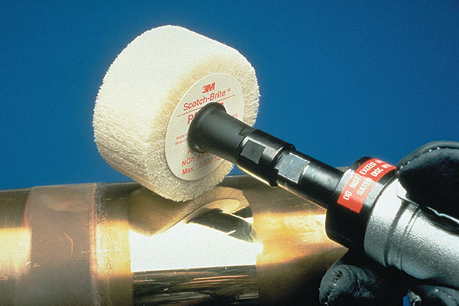
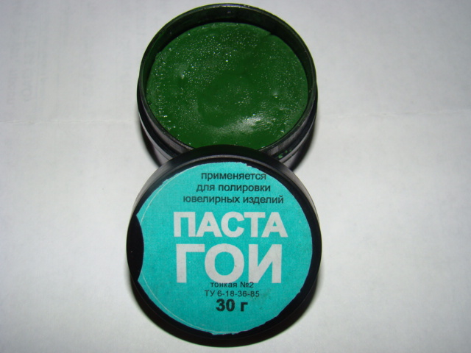
Полирование изделия

Slide 11
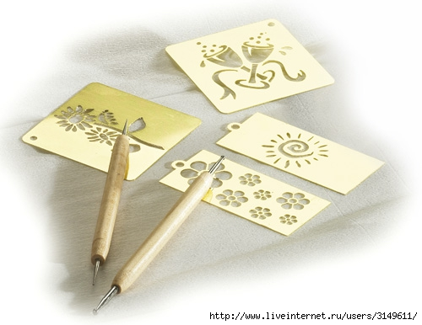
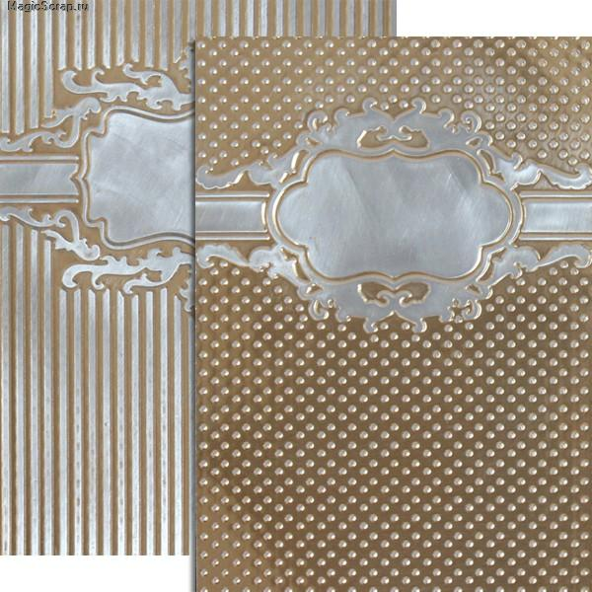
Тиснение по металлу

Slide 12
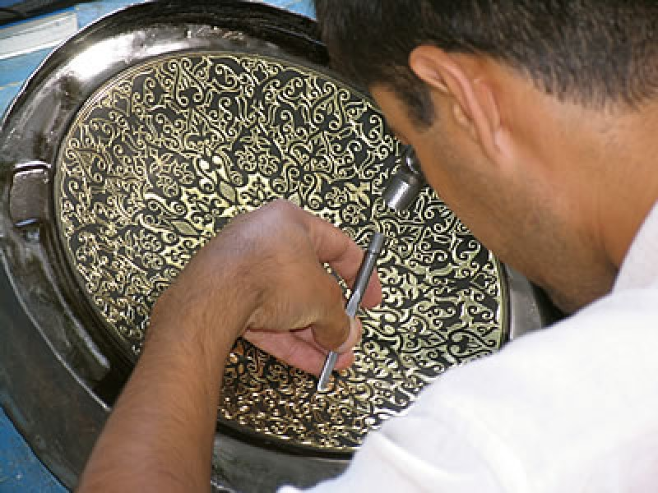
Чеканка металла

Slide 13
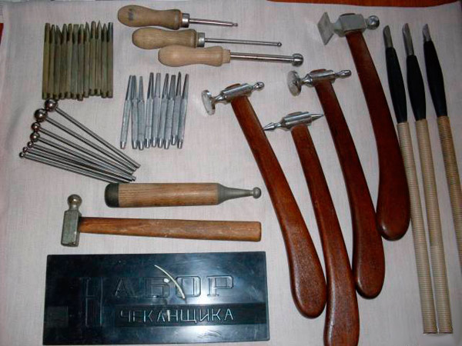
Инструменты для чеканки

Slide 14
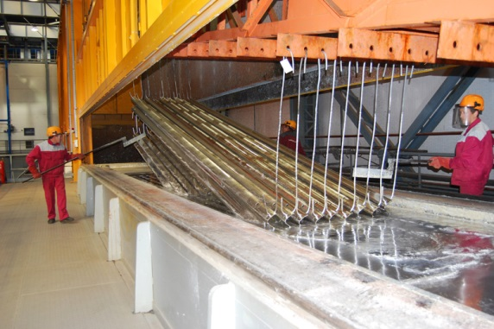
Электрохимические покрытия
Оцинкование металла

Slide 15
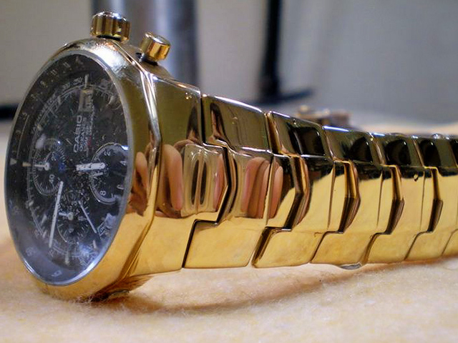
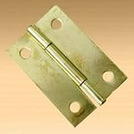
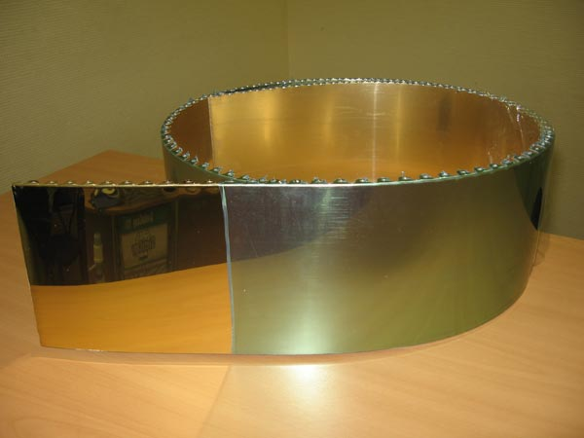
Анодирование металла

Slide 16
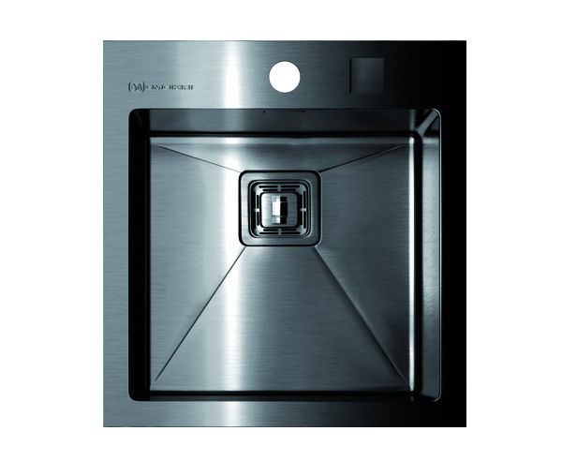
Воронение металла

